Slide 1

сайт для обмена игровой валюты
Pein shop

Slide 2
описание проблемы
Актуальность: многие пользователи сталкиваются с такой проблемой как обман, при обмене игровой валюты.
Экономическая выгода: пользуясь нашим сайтом вам гарантировано зачисление валюты, исключение мошеннических действий.
Безопасность: пользуясь проверенным сайтом, у вас меньше шансов попасть на обман

Slide 3
Наша миссия
мы команда “pein shop” хотим облегчить и создать безопасные условия для покупки или обмена игровой валюты для пользователей.

Slide 4
Роли в команде
Руководитель проекта - Данил
Программист - Иван
Дизайнер - Кирилл
Контент-менеджер - Анна

Slide 5
Как будет выглядеть решение

Slide 6
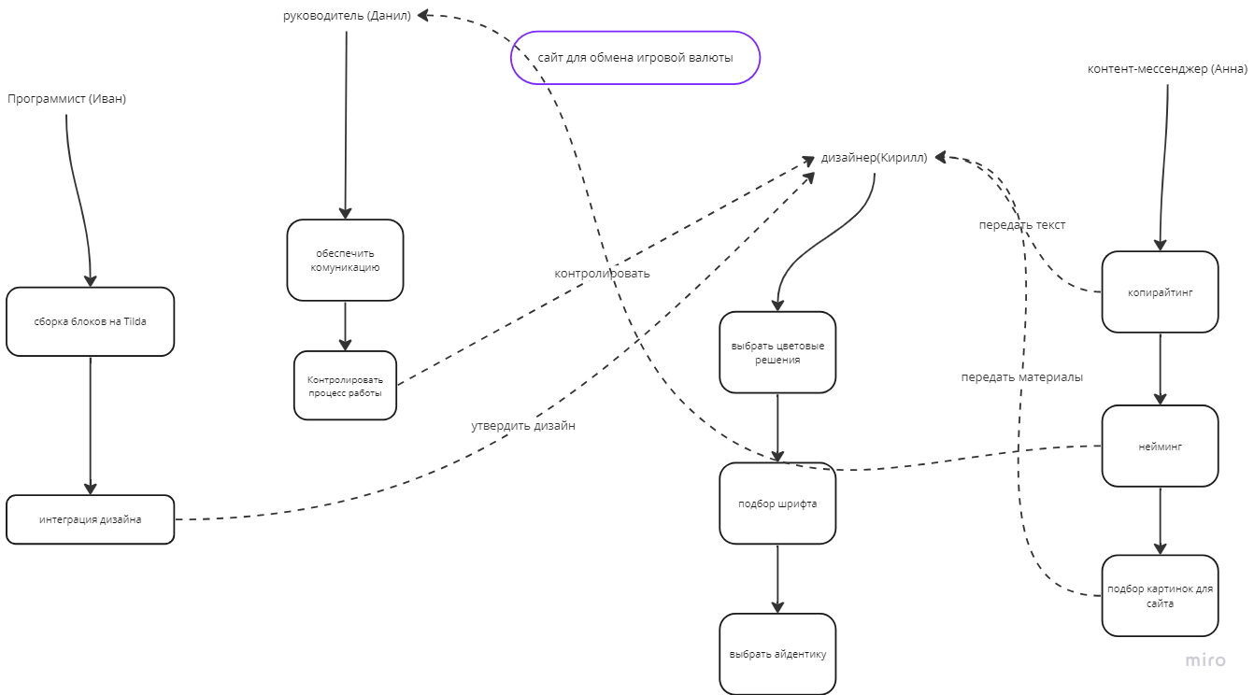
Задачи нашей команды для реализации идеи

Slide 7
Рыночный потенциал
Мало надежных сайтов для обмена игровой валюты
Простой функционал для быстрого обмена игровой валюты
для инвесторов выгодное вложение в быстро развивающиеся игровые технологии.

Slide 8
Мы рады ответить на ваши вопросы

